Slide 1


Slide 2




HAPPY NEW YEAR!
Nhân dịp năm mới 2022, Chi cục Hải quan cửa khẩu cảng Hòn Gai – Cục Hải quan tỉnh Quảng Ninh gửi tặng các bạn đồng nghiệp, doanh nghiệp File Biểu thuế XNK năm 2022 đã tích hợp & cập nhật:
DANH MỤC HÀNG HÓA XNK VIỆT NAM
$
25 BIỂU THUẾ LIÊN QUAN ĐẾN HÀNG HÓA XK, NK
82 CHÍNH SÁCH MẶT HÀNG THEO MÃ HS CỦA CÁC BỘ NGÀNH
CÁC QUY TẮC MẶT HÀNG CỤ THỂ THEO CÁC HIỆP ĐỊNH FTA
Xin cảm ơn các bạn đã sử dụng, like và chia sẻ sản phẩm & xin gửi lời Chúc mừng năm mới AN KHANG - THỊNH VƯỢNG đến toàn thể CC-NLĐ trong Ngành Hải quan & Cộng đồng Doanh nghiệp hoạt động XNK.

Slide 3


ĐỊA CHỈ TẢI FILE BIỂU THUẾ XNK 2022
GOOGLE DRIVE
https://tinyurl.com/btxnk2022
ONE DRIVE
https://tinyurl.com/btxnk2022b
DROPBOX
https://tinyurl.com/btxnk2022c

Slide 4
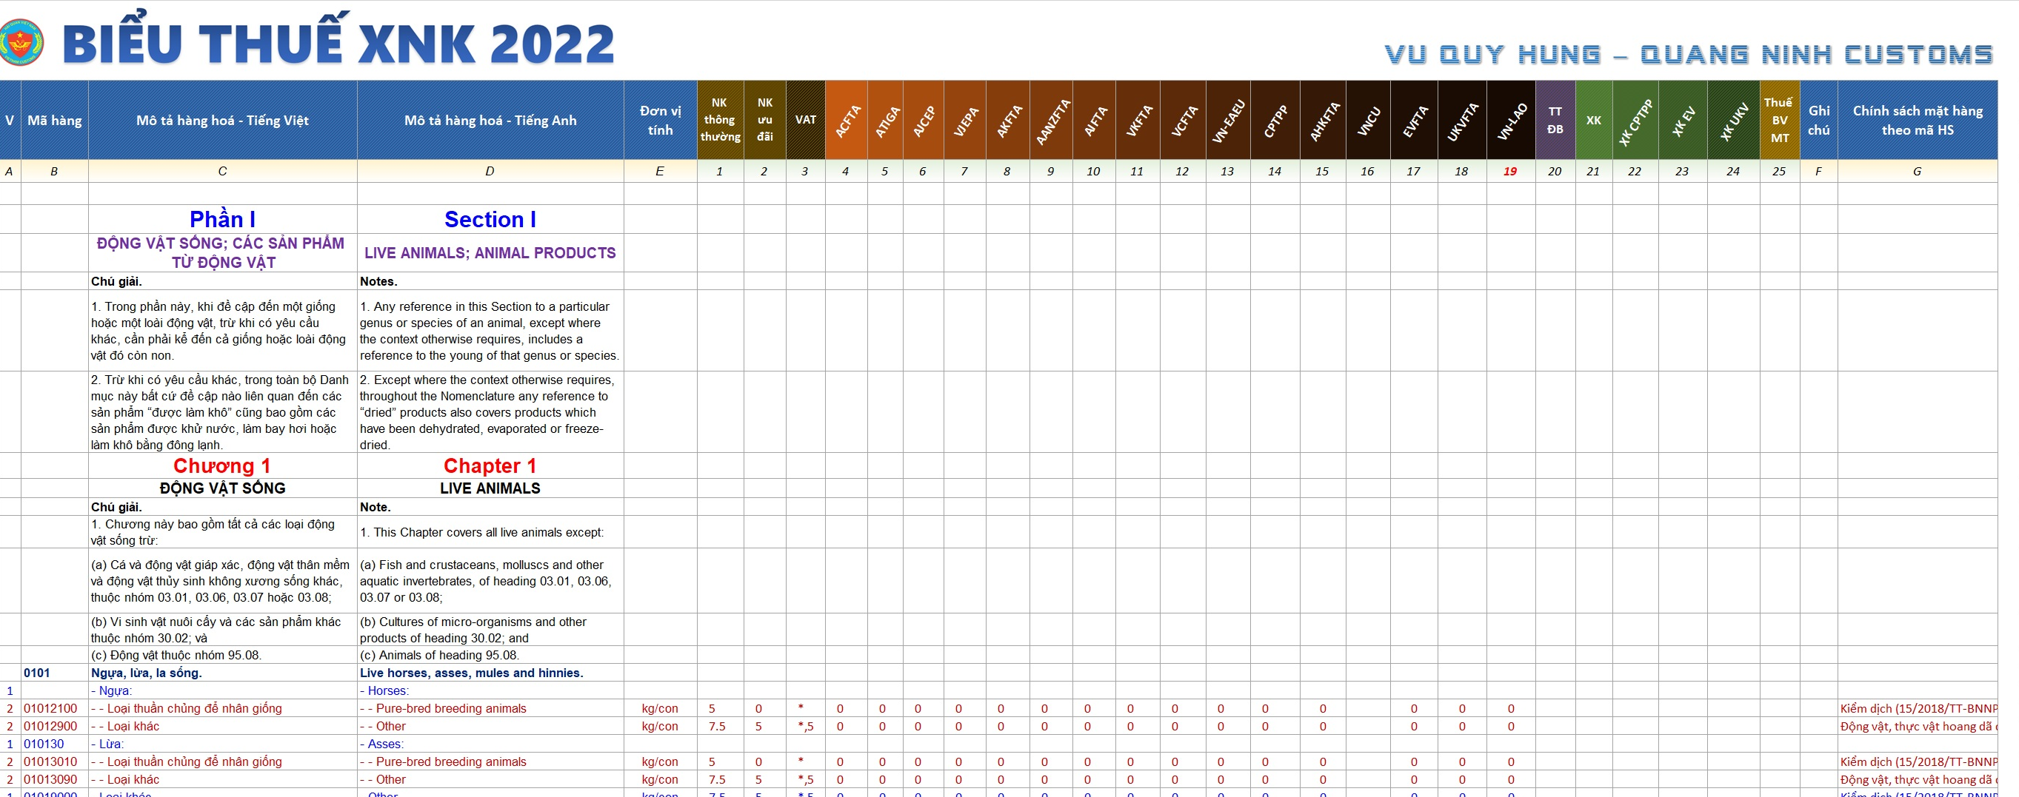
HƯỚNG DẪN SỬ DỤNG
FILE BIỂU THUẾ XNK 2022

Slide 5
GIỚI THIỆU VỀ FILE BIỂU THUẾ XNK 2022
File Biểu thuế XNK song ngữ tích hợp các biểu thuế và chính sách mặt hàng theo mã HS là một sản phẩm công nghệ thông tin do CBCC Chi cục Hải quan cửa khẩu cảng Hòn Gai – Cục Hải quan tỉnh Quảng Ninh thực hiện, liên tục cập nhật, chia sẻ rộng rãi, miễn phí cho cộng đồng.
Mục đích xây dựng File Biểu thuế là tạo ra một công cụ trực quan, hỗ trợ tốt cho CBCC Hải quan và Doanh nghiệp trong tra cứu mã hàng, thuế suất, chính sách quản lý hàng hóa. Trong đó:
1. Đối với CBCC Hải quan, việc đơn giản hóa quá trình tra cứu danh mục, biểu thuế, chính sách sẽ giúp giảm thiểu thời gian kiểm tra hồ sơ, đồng hành, hướng dẫn doanh nghiệp trong quá trình làm thủ tục, hạn chế các sai sót; đồng thời thông qua File Biểu thuế có thể xây dựng các công cụ báo cáo, thống kê, kiểm tra, phúc tập… nâng cao hiệu suất công việc.
2. Đối với Doanh nghiệp, việc sử dụng file Biểu thuế sẽ hỗ trợ tốt trong quá trình nghiên cứu, tiếp cận chính sách; lựa chọn thị trường, mặt hàng kinh doanh; khai báo và làm thủ tục; giảm thiểu thời gian, tiết kiệm chi phí, nâng cao tính tuân thủ.
Bên cạnh 2 đối tượng sử dụng nêu trên thì File Biểu thuế XNK còn là công cụ hữu ích cho các nhà nghiên cứu, giảng dạy, sinh viên các chuyên ngành liên quan đến lĩnh vực ngoại thương, XNK, Logistics…

Slide 6
ƯU ĐIỂM FILE BIỂU THUẾ
Giao diện trực quan, nhanh chóng, thuận tiện trong sử dụng
1
Với việc sắp xếp các file biểu thuế chung trong một bảng tính excel, phân theo từng nhóm, phân biệt màu sắc giữa các cấp độ nhóm hàng và phân nhóm (chi tiết từ 1 vạch đến 6 vạch), người sử dụng có một giao diện trực quan, dễ tra cứu hơn rất nhiều so với sử dụng biểu thuế in. File Biểu thuế có thể sử dụng mọi lúc, mọi nơi, trên mọi phương tiện hỗ trợ (máy tính bàn, máy tính xách tay, máy tính bảng, điện thoại di động), chỉ cần gõ từ khóa tìm kiếm (Ctrl+F/Search) là có thể tra cứu.
Tích hợp đầy đủ Danh mục hàng hóa, các Biểu thuế và Chính sách
2
File Biểu thuế 2022 đã tích hợp Danh mục hàng hóa XNK Việt Nam (song ngữ) và 25 sắc thuế (NK thông thường, NK ưu đãi, Xuất khẩu, XK ưu đãi CPTPP, EVFTA, UKVFTA, VAT, Tiêu thụ đặc biệt, Bảo vệ môi trường và 16 Biểu thuế NK ưu đãi đặc biệt). Và với việc tích hợp 82 loại chính sách quản lý hàng hóa của Chính phủ và các Bộ ngành liên quan đến 8.289/10.813 dòng hàng, dẫn chiếu đến văn bản cụ thể sẽ hỗ trợ tốt cho người sử dụng trong tra cứu chính sách. Gần 1 Gb dữ liệu file word đã được tổng hợp trong 1 file excel duy nhất.
Thường xuyên được cập nhật, bổ sung
3
File Biểu thuế được cập nhật hàng năm cũng như trong năm khi có thay đổi, bổ sung về thuế suất, chính sách quản lý hàng hóa. Riêng trong năm 2021 đã cập nhật tổng cộng 5 lần chia sẻ đến các bạn.
Có khả năng mở rộng, tùy biến cao
4
Với CBCC Hải quan, File Biểu thuế có thể sử dụng để thiết lập các công cụ báo cáo, thống kê, kiểm tra, phúc tập… Với Doanh nghiệp, ngoài những nội dung đã cập nhật sẵn, doanh nghiệp có thể ghi chú, bổ sung thêm thông tin trực tiếp vào file Biểu thuế.
Hoàn toàn miễn phí, tiết kiệm nguồn lực cho xã hội
5
Với sách biểu thuế in, để có đủ 25 sắc thuế (chưa kể chính sách), doanh nghiệp phải mua nhiều quyển, lên đến vài triệu đồng/bộ. Với hàng chục nghìn người sử dụng, File Biểu thuế tiết kiệm được rất nhiều chi phí cho doanh nghiệp và nguồn lực cho xã hội.

Slide 7
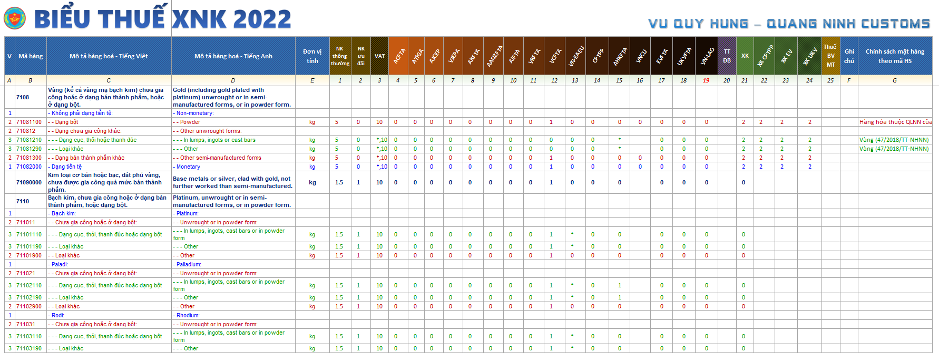
CẤU TRÚC FILE BIỂU THUẾ
Các nhóm, phân nhóm được phân biệt bằng màu sắc khác nhau tùy theo cấp độ
Từ cột B đến cột E là dữ liệu danh mục hàng hóa XNK VN & Chương 98 theo Nghị định 57/2020/NĐ-CP. Cột A là cấp độ phân nhóm
Từ cột 1 đến cột 22 là 22 sắc thuế, đối với các sắc thuế không sử dụng đến có thể ẩn đi để tăng diện tích hiển thị
Cột F: Ghi chú bổ sung; Cột G là các chính sách mặt hàng theo mã HS

Slide 8
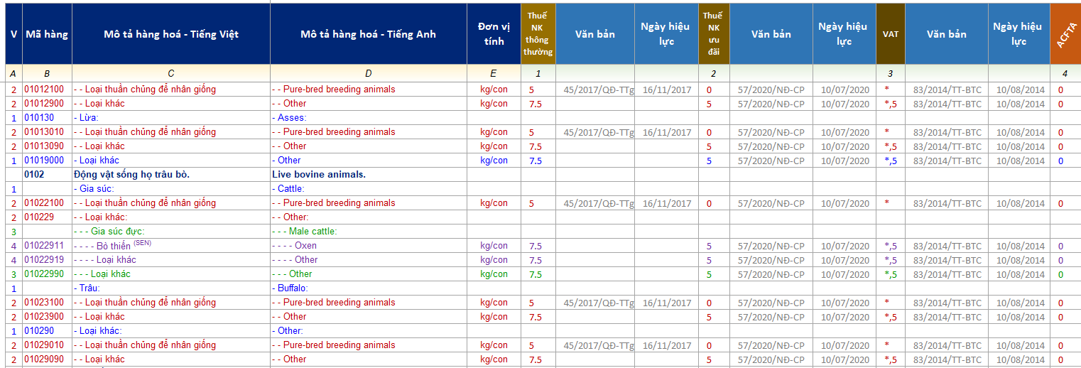
NỘI DUNG ẨN TRONG FILE BIỂU THUẾ
Bên cạnh các cột sắc thuế có 2 cột ẩn là số văn bản và ngày hiệu lực. Trường hợp muốn tra cứu căn cứ thì doanh nghiệp bỏ chế độ ẩn để xem nội dung

Slide 9
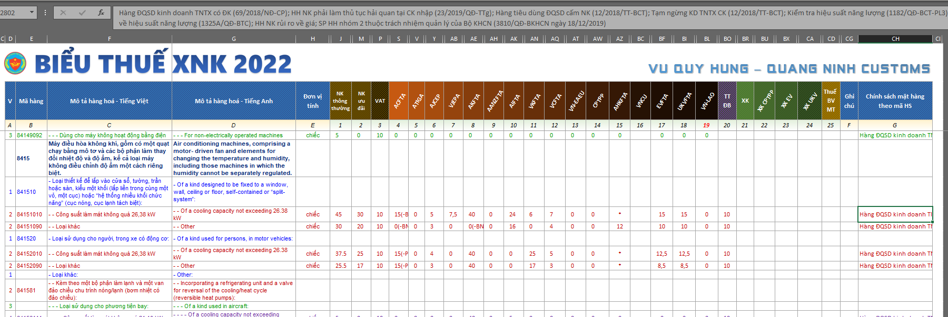
XEM CÁC NỘI DUNG HIỂN THỊ KHÔNG ĐẦY ĐỦ
Về chính sách hàng hóa tại cột G, cũng như dữ liệu ở các ô khác, do diện tích hiển thị hạn chế, nên trường hợp nội dung hiện thì không đầy đủ, các bạn xem chi tiết ở thanh công thức

Slide 10
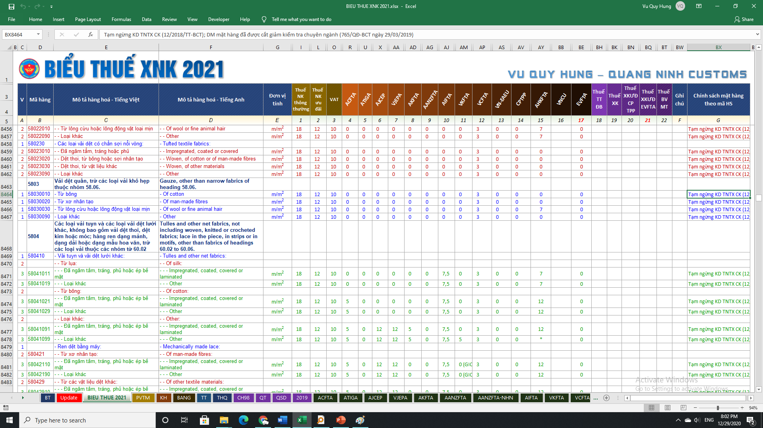
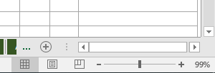

THIẾT LẬP GIAO DIỆN HIỂN THỊ
Các bạn có thể ẩn bớt các cột tên hàng tiếng anh, biểu thuế ưu đãi đặc biệt không sử dụng/ít sử dụng để tăng diện tích hiển thị; Nháy đúp chuột vào tỷ lệ % ở góc dưới bên phải màn hình excel để điều chỉnh cho phù hợp với màn hình.
Tối ưu khi sử dụng với màn hình Full HD từ 24 inch trở lên.

Slide 11
CÁC SHEET KÈM THEO FILE BIỂU THUẾ
Trong File Biểu thuế, ngoài sheet BIEU THUE 2021, còn có rất nhiều sheet khác
Update: Ghi các nội dung cập nhật trong file biểu thuế
BANG: 18 bảng dữ liệu kèm theo DM hàng hóa XNK VN (để không ảnh hưởng đến kết cấu của File Biểu thuế).
TT: Thuế suất nhập khẩu Thông thường
THQ: Danh sách các nước, nhóm nước, vùng lãnh thổ có thỏa thuận đối xử tối huệ quốc với Việt Nam
CH98: Chú giải các điều kiện áp dụng Chương 98
QT: tổng hợp 6 quy tắc tổng quát phân loại hàng hóa XNK
QSD: thuế suất thuế NK ưu đãi đối với mặt hàng ô tô đã qua sử dụng
Các biểu thuế nhập khẩu ưu đãi đặc biệt, viết tắt theo tên các Hiệp định FTA
Tương ứng với các biểu thuế Nhập khẩu ưu đãi đặc biệt, xuất khẩu, xuất khẩu ưu đãi CPTPP và Biểu thuế Bảo vệ môi trường

Slide 12
GIẢI THÍCH KÝ HIỆU TRONG FILE BIỂU THUẾ
STT | Tên biểu thuế | Viết tắt | Mẫu C/O
1 | Biểu thuế nhập khẩu thông thường | NKTT
2 | Biểu thuế nhập khẩu ưu đãi | NKUD
3 | Biểu thuế NK ưu đãi đặc biệt Việt Nam Asean - Trung Quốc | ACFTA | E
4 | Biểu thuế NK ưu đãi đặc biệt Asean | ATIGA | D
5 | Biểu thuế NK ưu đãi đặc biệt Asean - Nhật Bản | AJCEP | AJ
6 | Biểu thuế NK ưu đãi đặc biệt Việt Nam - Nhật Bản | VJEPA | JV
7 | Biểu thuế NK ưu đãi đặc biệt Asean - Hàn Quốc | AKFTA | AK
8 | Biểu thuế NK ưu đãi đặc biệt Asean - Úc - New di lân | AANZFTA | AANZ
9 | Biểu thuế NK ưu đãi đặc biệt Asean - Ấn độ | AIFTA | AI
10 | Biểu thuế NK ưu đãi đặc biệt Việt Nam - Hàn Quốc | VKFTA | VK
11 | Biểu thuế NK ưu đãi đặc biệt Việt Nam và Chi Lê | VCFTA | VC
12 | Biểu thuế NK ƯĐĐB Việt Nam và Liên minh kinh tế Á - Âu và các nước thành viên | VNEAEUFTA | EAV
13 | Biểu thuế NK ưu đãi đặc biệt Asean - Hồng Kông | AHKFTA | AHK
14 | Biểu thuế NK ưu đãi đặc biệt Việt Nam - Cu Ba | VNCBFTA | VNCU
15 | Biểu thuế giá trị gia tăng | VAT
16 | Thuế tiêu thụ đặc biệt | TTDB
17 | Biểu thuế xuất khẩu | XK
18 | Thuế bảo vệ môi trường | BVMT
19 | Biểu thuế nhập khẩu ƯĐĐB để thực hiện hiệp định CPTPP | CPTPP | CPTPP
20 | Biểu thuế xuất khẩu ưu đãi để thực hiện hiệp định CPTPP | CPTPP-XK
Ký hiệu | Tên quốc gia
BN | Bru-nây Đa-rút-xa-lam
KH | Cam-pu-chia
ID | In-đô-nê-xi-a
LA | Lào
MY | Ma-lay-xi-a
MM | Mi-an-ma
PH | Phi-líp-pin,
SG | Xinh-ga-po
TH | Thái Lan
CN | Trung Quốc
VN | Việt Nam
KR | Hàn Quốc

Slide 13
GIẢI THÍCH KÝ HIỆU TRONG FILE BIỂU THUẾ
Tên sắc thuế | Ký hiệu | Giải thích từ ngữ
NKƯĐ | 40/NHN: 80 | HH áp dụng hạn ngạch thuế quan, trong hạn ngạch thuế suất là 40%, ngoài hạn ngạch thuế suất là 80%
VAT | 5 | Thuế suất thuế GTGT là 5%
VAT | 10 | Thuế suất thuế GTGT là 10%
VAT | * | Mặt hàng thuộc đối tượng không chịu thuế GTGT
VAT | *, 5 | Mặt hàng là đối tượng không chịu thuế GTGT ở khâu tự sản xuất, đánh bắt bán ra, ở khâu nhập khẩu và áp dụng mức thuế suất thuế GTGT là 5% ở khâu kinh doanh thương mại (Khâu NK không chịu thuế GTGT)
VAT | *, 10 | Mặt hàng là vàng nhập khẩu dạng thỏi, miếng chưa được chế tác thành sản phẩm mỹ nghệ, đồ trang sức hay sản phẩm khác (nhóm 71.08) thuộc đối tượng không chịu thuế GTGT ở khâu nhập khẩu nhưng phải chịu thuế GTGT ở khâu sản xuất, gia công hay kinh doanh thương mại với mức thuế suất thuế GTGT là 10%.
VAT | *, ? | Mặt hàng không chịu thuế GTGT
UĐĐB | 15 | Thuế suất là 15%
UĐĐB | 0 (-PH, MY) | Thuế suất là 0% trừ các nước trong ngoặc không được áp dụng thuế suất ƯĐĐB (Trong VD: hàng hóa từ Philipin và Malaysia không được hưởng thuế suất thuế NK ƯĐĐB 0%)
UĐĐB | * | Hàng hóa nhập khẩu không được hưởng thuế suất ƯĐĐB tại thời điểm tương ứng
UĐĐB | 0/5 | Biểu thuế nhập khẩu ưu đãi đặc biệt được chi tiết theo mã 10 số (khi thuế suất có ký tự gạch chéo), trong khi danh mục hàng hóa XNK chỉ chi tiết đến mã 8 số. Để áp đúng thuế suất cần mở Biểu thuế ưu đãi đặc biệt tương ứng để tra cứu

Slide 14
GIẢI THÍCH KÝ HIỆU TRONG FILE BIỂU THUẾ
Tên sắc thuế | Ký hiệu | Giải thích từ ngữ
UĐĐB | 0 (GIC) | Hàng hóa sản xuất tại Khu công nghiệp Khai Thành thuộc lãnh thổ Bắc Triều Tiên áp dụng thuế suất AKFTA/VKFTA
VN-EAEU | Q | Hàng hóa nhập khẩu theo hạn ngạch thuế quan từ Liên minh Kinh tế Á - Âu và các nước thành viên với thuế suất trong hạn ngạch được chi tiết tại Danh mục hàng hóa áp dụng thuế suất thuế nhập khẩu trong hạn ngạch của Việt Nam để thực hiện Hiệp định VN-EAEU FTA giai đoạn 2018 - 2022; lượng hạn ngạch để thực hiện Hiệp định VN-EAEU FTA do Bộ Công Thương công bố và mức thuế suất thuế nhập khẩu ngoài hạn ngạch áp dụng theo quy định của Chính phủ tại thời điểm nhập khẩu.
CPTPP | M: 10,3; #: 0 | M là viết tắt của Mehico, # là viết tắt của các nước còn lại tham gia hiệp định CPTPP. Ở đây, thuế NK từ Mehico là 10,3%, thuế NK từ các nước khác tham gia Hiệp định là 0% (Tương tự với biểu thuế XK ưu đãi CPTPP)
CPTPP | TRQ1 | Các mặt hàng áp dụng hạn ngạch thuế quan theo lượng hạn ngạch thuế quan hàng năm theo quy định của Bộ Công Thương
CPTPP | TRQ2 | Các mặt hàng áp dụng hạn ngạch thuế quan theo lượng hạn ngạch thuế quan thực hiện Hiệp định CPTPP theo quy định của Bộ Công Thương
XK | 0/2 | Hàng hóa XK được chi tiết đến mã 10 số, phải tra Biểu thuế XK để xem thuế suất tương ứng

Slide 15
CÁC LOẠI THUẾ ĐỐI VỚI HÀNG HÓA NHẬP KHẨU
1. THUẾ NHẬP KHẨU
Gồm Thuế NK thông thường (hoặc) Thuế NK ưu đãi * (hoặc) Thuế NK ưu đãi đặc biệt (và) Thuế NK bổ sung (nếu có, gồm: Thuế chống bán phá giá, Thuế chống trợ cấp, Thuế tự vệ)
Áp dụng đối với một số mặt hàng như thuốc lá điếu, xì gà, rượu, bia, xe ô tô, xe mô tô, tàu bay, du thuyền, xăng các loại, điều hòa nhiệt độ, bài lá, vàng mã, hàng mã
2. THUẾ TIÊU THỤ ĐẶC BIỆT
Áp dụng đối với một số mặt hàng như xăng, dầu, mỡ nhờn, than đá, dung dịch HCFC, túi nilon, thuốc diệt cỏ, thuốc trừ mối, thuốc bảo quản lâm sản, thuốc khử trùng kho
3. THUẾ BẢO VỆ MÔI TRƯỜNG
4. THUẾ GIÁ TRỊ GIA TĂNG
Áp dụng đối với hàng hóa chịu thuế GTGT ở khâu Nhập khẩu
Riêng đối với xe ô tô chở người từ 15 chỗ trở xuống đã qua sử dụng: áp dụng mức thuế tuyệt đối/mức thuế hỗn hợp quy định tại Phụ lục III kèm theo Nghị định 57/2020/NĐ-CP (Xem sheet QSD)
Hàng hóa XK chỉ chịu thuế XK nếu có, không phải chịu các khoản thuế khác (VAT, TTĐB…)

Slide 16
THUẾ NHẬP KHẨU
Thuế suất thông thường áp dụng đối với hàng hóa nhập khẩu không thuộc các trường hợp được áp dụng thuế suất thuế nhập khẩu ưu đãi hoặc thuế suất thuế nhập khẩu ưu đãi đặc biệt. Thuế suất thông thường được quy định bằng 150% thuế suất ưu đãi của từng mặt hàng tương ứng. Trường hợp mức thuế suất ưu đãi bằng 0%, Thủ tướng Chính phủ căn cứ quy định mức thuế cụ thể
Ưu đãi đặc biệt
Ưu đãi
Thuế suất ưu đãi áp dụng đối với hàng hóa nhập khẩu có xuất xứ từ nước, nhóm nước hoặc vùng lãnh thổ thực hiện đối xử tối huệ quốc trong quan hệ thương mại với Việt Nam; hàng hóa từ khu phi thuế quan nhập khẩu vào thị trường trong nước đáp ứng Điều kiện xuất xứ từ nước, nhóm nước hoặc vùng lãnh thổ thực hiện đối xử tối huệ quốc trong quan hệ thương mại với Việt Nam.
Thông thường
Thuế suất ưu đãi đặc biệt áp dụng đối với hàng hóa nhập khẩu có xuất xứ từ nước, nhóm nước hoặc vùng lãnh thổ có thỏa thuận ưu đãi đặc biệt về thuế nhập khẩu trong quan hệ thương mại với Việt Nam; hàng hóa từ khu phi thuế quan nhập khẩu vào thị trường trong nước đáp ứng Điều kiện xuất xứ từ nước, nhóm nước hoặc vùng lãnh thổ có thỏa thuận ưu đãi đặc biệt về thuế nhập khẩu trong quan hệ thương mại với Việt Nam

Slide 17
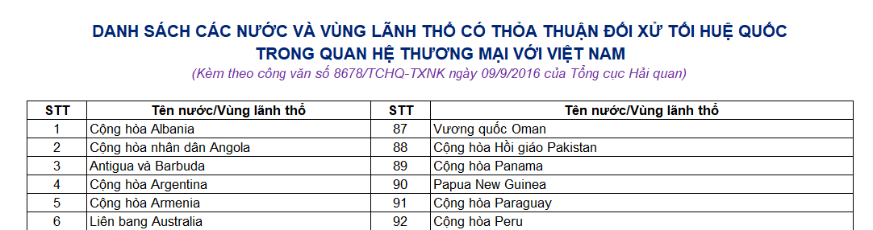
THUẾ NHẬP KHẨU
Áp dụng khi có C/O hợp pháp, hợp lệ (form D, E, AI, AJ, AK, JV, VC,
VK, AHK, EAV, AANZ, VNCU, CPTPP)
Ưu đãi đặc biệt
Áp dụng khi hàng hóa nhập khẩu từ các nước có quan hệ Tối huệ
quốc với VN (xem danh sách 172 nước, vùng lãnh thổ tại sheet THQ)
Ưu đãi
Áp dụng khi không có C/O, và hàng hóa NK có xuất xứ từ nước nằm
ngoài danh sách các nước có tên trong sheet THQ
Thông thường

Slide 18
THUẾ NHẬP KHẨU BỔ SUNG
Thuế chống bán phá giá
Là thuế nhập khẩu bổ sung được áp dụng trong trường hợp hàng hóa bán phá giá nhập khẩu vào Việt Nam gây ra hoặc đe dọa gây ra thiệt hại đáng kể cho ngành sản xuất trong nước hoặc ngăn cản sự hình thành của ngành sản xuất trong nước
Thuế chống trợ cấp
Là thuế nhập khẩu bổ sung được áp dụng trong trường hợp hàng hóa được trợ cấp nhập khẩu vào Việt Nam gây ra hoặc đe dọa gây ra thiệt hại đáng kể cho ngành sản xuất trong nước hoặc ngăn cản sự hình thành của ngành sản xuất trong nước
Thuế tự vệ
là thuế nhập khẩu bổ sung được áp dụng trong trường hợp nhập khẩu hàng hóa quá mức vào Việt Nam gây thiệt hại nghiêm trọng hoặc đe dọa gây ra thiệt hại nghiêm trọng cho ngành sản xuất trong nước hoặc ngăn cản sự hình thành của ngành sản xuất trong nước

Slide 19
CÁCH TÍNH THUẾ
Thuế nhập khẩu = Trị giá tính thuế NK x Thuế suất thuế NK
Thuế nhập khẩu bổ sung = Giá tính thuế nhập khẩu x Thuế suất thuế NK bổ sung
Hoặc = Số lượng hàng hóa x Tiền thuế phải nộp trên 1 đơn vị hàng hóa
HÀNG
NHẬP
KHẨU
Thuế Tiêu thụ đặc biệt = (Trị giá tính thuế nhập khẩu + Tiền thuế nhập khẩu) x Thuế suất thuế TTĐB
Thuế bảo vệ môi trường = Số lượng hàng hóa x Tiền thuế BVMT phải nộp trên 1 đơn vị hàng hóa
Thuế Giá trị gia tăng = (Trị giá tính thuế NK + Thuế NK + Thuế NK bổ sung + Thuế Tiêu thụ đặc biệt + Thuế BVMT) x Thuế suất thuế GTGT
TIỀN THUẾ ĐỐI VỚI HÀNG XK = TRỊ GIÁ TÍNH THUẾ XK x THUẾ SUẤT THUẾ XK (nếu có)

Slide 20
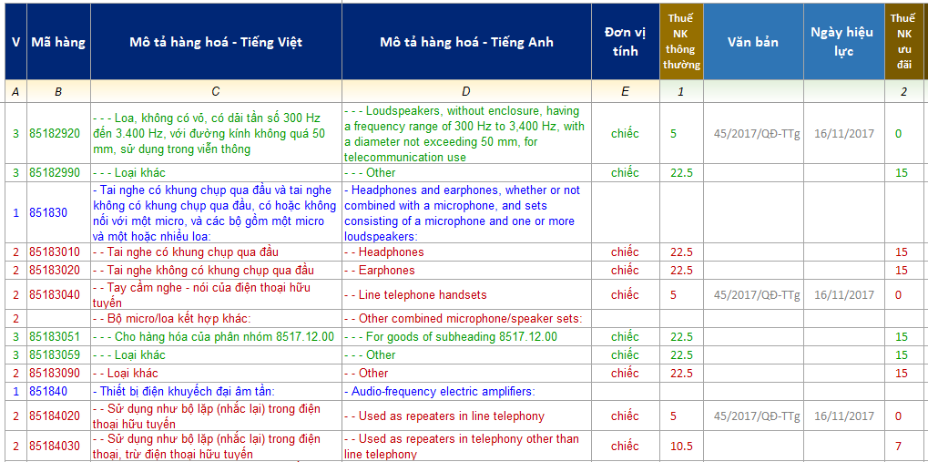
THUẾ NHẬP KHẨU THÔNG THƯỜNG
Tra ở cột 1 tương ứng với dòng mã hàng
Trường hợp dòng hàng có thuế NK ưu đãi =0% thì thuế suất NK thông thường sẽ được Thủ tướng Chính phủ quy định, ở đây là Quyết định số 45/2017/QĐ-TTg
Trường hợp dòng hàng có thuế NK ưu đãi <> 0% thì thuế suất NK thông thường = 150% thuế suất thuế NK ưu đãi, ở đây là 7%*1,5=10,5% (Trong File Biểu thuế đã tính sẵn)

Slide 21
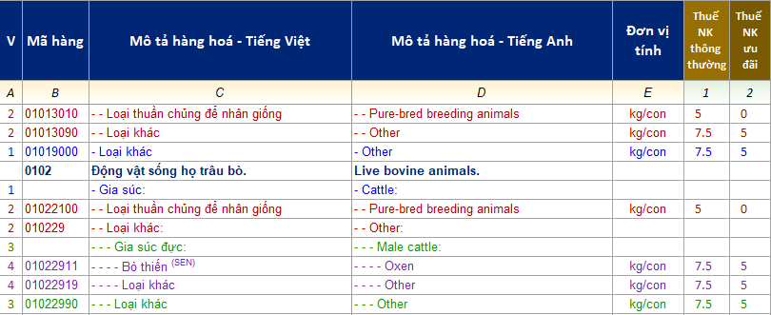
THUẾ NHẬP KHẨU ƯU ĐÃI
Tra ở cột 2 tương ứng với dòng mã hàng
Lưu ý: Do ngoài 97 chương theo Danh mục hàng hóa XNK Việt Nam thì đối với Biểu thuế nhập khẩu ưu đãi còn có thêm Chương 98, các mã hàng ở Chương 98 lại có quan hệ với mã hàng ở 97 chương đầu, nên khi đã xác định được mã hàng thuộc 97 chương đầu, cần gõ Ctrl+F, Enter hoặc Find Next 2 lần để xem mã hàng đấy có xuất hiện ở Chương 98 hay không; nếu có thì phải xem chi tiết Chú giải Chương 98 để xác định đúng thuế suất thuế nhập khẩu ưu đãi áp dụng.

Slide 22
CÁCH THỨC TRA CỨU
TH đã biết mã hàng
TH chưa biết mã hàng
* Gõ lệnh tìm kiếm Ctrl+F
* Nhập mã hàng cần tìm kiếm
* Bấm phím Enter hoặc Find Next
* Cần trang bị thêm kiến thức về phân loại hàng hóa, sử dụng danh mục hàng hóa XNK, chú giải HS, 6 quy tắc tổng quát và các văn bản có liên quan
* Sau khi đã có kiến thức các kiến thức nêu trên có thể sử dụng File Biểu thuế để xác định mã hàng, thuế suất, chính sách liên quan

Slide 23


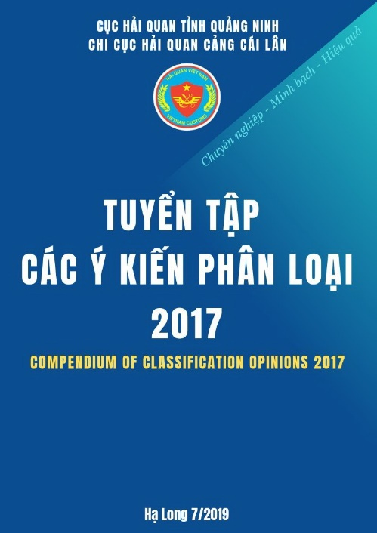
  CÁC TÀI LIỆU GỬI KÈM ĐỂ NGHIÊN CỨU
CHÚ GIẢI CHI TIẾT DANH MỤC HS 2017: https://tinyurl.com/chugiaihs2017tt
TUYỂN TẬP CÁC Ý KIẾN PHÂN LOẠI 2017: https://tinyurl.com/ttykpl2017
CHÚ GIẢI BỔ SUNG SEN: https://tinyurl.com/chugiaibosungSEN

Slide 24
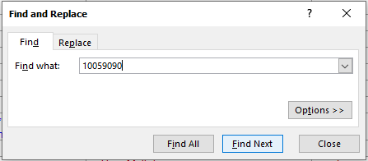
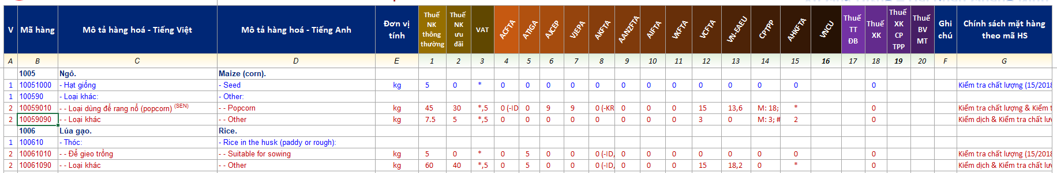
VD CÁCH THỨC TRA CỨU
VD 1: Trường hợp chưa biết mã: ngô hạt dùng làm nguyên liệu để sản xuất thức ăn chăn nuôi, không để rang nổ, có mã HS là 10059090, gõ Ctrl+F, nhập mã tìm kiếm, bấm Enter hoặc Find Next:
Kết quả tìm kiếm
Mặt hàng nêu trên có thuế suất tương ứng với các cột từ 1-20 tùy tùy theo sắc thuế áp dụng
Chính sách quản lý đối với hàng hóa là: Kiểm dịch & Kiểm tra chất lượng & Kiểm tra an toàn thực phẩm (15/2018/TT-BNNPTNT); HH NK rủi ro về phân loại
Để xác định chính xác chính sách mặt hàng, cần mở văn bản dẫn chiếu để xem chi tiết (ở đây là Thông tư 15/2018 của Bộ Nông nghiệp và phát triển nông thôn))

Slide 25
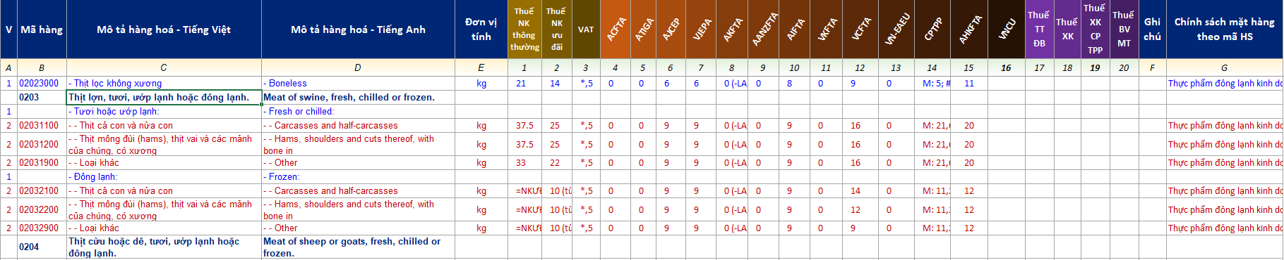
VD CÁCH THỨC TRA CỨU
VD 2: Tra mã của mặt hàng đơn giản đã định danh trong biểu thuế
Mặt hàng: Thịt lợn đông lạnh cả con
Bấm tổ hợp phím Ctrl+F, điền nội dung tìm kiếm là “thịt lợn”, bấm phím Enter hoặc Find Next, kết quả
Mặt hàng thịt lợn thuộc nhóm 0203, được chi tiết thành 2 phân nhóm 6 số (1 gạch “-” ):
- Tươi hoặc ướp lạnh
- Đông lạnh
Sản phẩm cần tra là “Đông lạnh” nên bỏ qua phân nhóm thứ nhất “Tươi hoặc ướp lạnh” để tra tiếp đến mã hàng 8 số (2 gạch) và dừng lại ở mã hàng phù hợp nhất với mô tả là 02032100 – Thịt cả con vả nửa con
Kết quả: 02032100: Thịt lợn, tươi, ướp lạnh hoặc đông lạnh > - Đông lạnh > - - Thịt cả con và nửa con

Slide 26

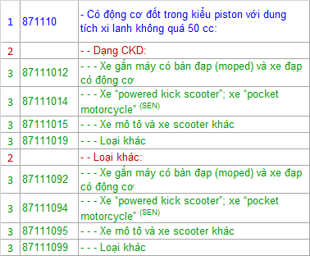
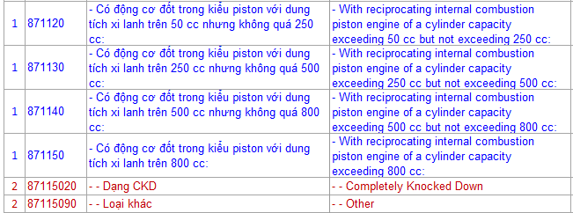
VD CÁCH THỨC TRA CỨU
VD 3: Mặt hàng: Xe mô tô phân khối lớn, hiệu Triumph T120, động cơ xăng 1200cc, nhập khẩu nguyên chiếc từ Anh Quốc. Chưa biết mã hàng, thuế suất, chính sách
Gõ Ctrl+F, nhập từ khóa “xe mô tô” tiếp tục enter/Find next để bỏ qua các kết quả ở nhóm 7315, dừng lại ở nhóm 8711
Trong nhóm 8711 xem đến mã hàng 1 vạch, nếu không phù hợp với mô tả tên hàng thì bỏ qua toàn bộ các phân nhóm, mã hàng cấp độ chi tiết hơn (từ 2 vạch trở lên)
Mã hàng tra được là: 87115090 (bỏ qua dạng CKD: lắp ráp trong nước từ 100% linh kiện NK, do đây là xe NK nguyên chiếc)

Slide 27
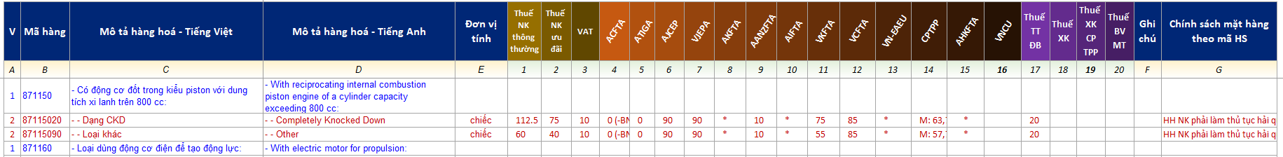
VD CÁCH THỨC TRA CỨU
Kết quả:
Mã hàng: 87115090
Thuế NK thông thường: 60% => Không áp dụng do Vương Quốc Anh có quan hệ đối xử tối huệ quốc với VN
Thuế NK ưu đãi: 40% => Áp dụng được
Thuế GTGT: 10%
Thuế Tiêu thụ đặc biệt: 10%
Thuế nhập khẩu ưu đãi đặc biệt: Không áp dụng được biểu thuế nào do Anh chưa ký hiệp định FTA với Việt Nam.
Về chính sách: HH NK phải làm thủ tục hải quan tại CK nhập (23/2019/QĐ-TTg); Phương tiện ĐQSD cấm NK (12/2018/TT-BCT); Tạm ngừng KD TNTX CK (12/2018/TT-BCT); Cấm NK nếu bị tẩy xóa, đục sửa, đóng lại số khung, số động cơ (13/2015/TT-BGTVT); Hàng NK phải chứng nhận trước thông quan đáp ứng tiêu chuẩn, quy chuẩn (41/2018/TT-BGTVT); HH NK rủi ro về giá
=> Đây là các chính sách mà Chính phủ và các Bộ, Ngành đã cụ thể theo mã HS: DN xem trong văn bản đã dẫn chiếu để biết thêm chi tiết

Slide 28
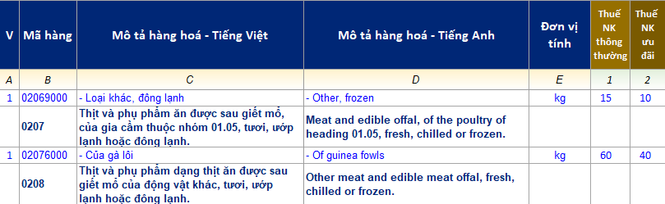
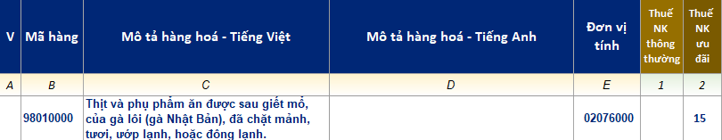
TRA MÃ HÀNG LIÊN QUAN ĐẾN CHƯƠNG 98
VD4: Mặt hàng thịt gà lôi Nhật Bản đông lạnh, đã xác định được mã hàng là 02076000 có thuế suất thuế NK ưu đãi là 40%
Tuy nhiên khi gõ tìm kiếm theo mã hàng thì mặt hàng này còn xuất hiện ở Chương 98, phù hợp với nội dung và chú giải Chương 98, thuế suất thuế NK ưu đãi là 15%

Slide 29

CHÚC CÁC BẠN THÀNH CÔNG
TRONG CÔNG VIỆC VÀ CUỘC SỐNG
HẢI QUAN HÒN GAI LUÔN ĐỒNG HÀNH CÙNG
SỰ PHÁT TRIỂN THỊNH VƯỢNG CỦA DOANH NGHIỆP

